Slide 1
분석모델을 통한
청년몰 입지분석
52조
김이준, 김혜린, 이가영, 이충현, 이하린, 양채연
Notes:
안녕하세요 발표를 맡은 52조 이하린입니다.분석모델을 통한 청년몰 최적 입지분석을 주제로 발표 시작하겠습니다.

Slide 2
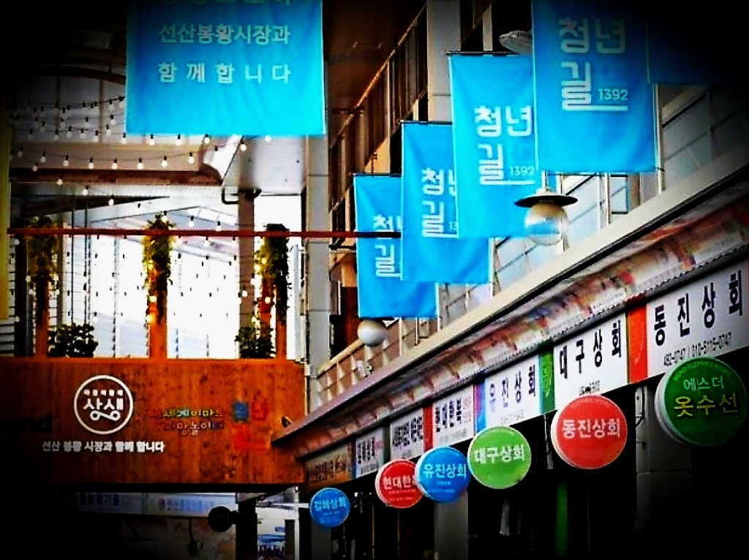
목차
1
분석 개요
2
분석 데이터
3
분석 과정 및 결과
4
활용 방안
Notes:
분석 개요, 분석 데이터 활용, 분석 과정 및 결과, 활용 방안 순으로 설명하겠습니다.

Slide 3
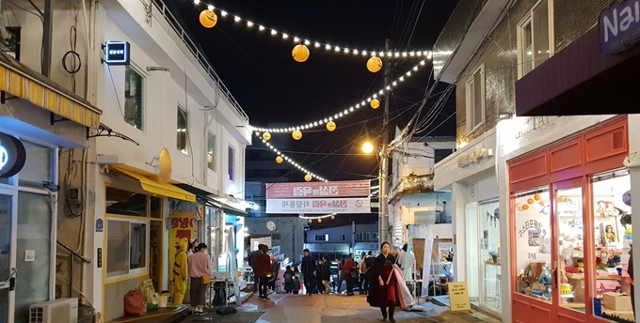
Part 1.
분석 개요
1.1. 분석배경
1.2. 청년몰 문제점
1.3. 청년몰 폐업 요인 분석
1.4. 분석 목적 및 방향

Slide 4

?
1.1 분석 배경
Notes:
분석 배경입니다.

Slide 5
?
청년몰을 아시나요
Notes:
여러분은 청년몰을 아시나요?

Slide 6
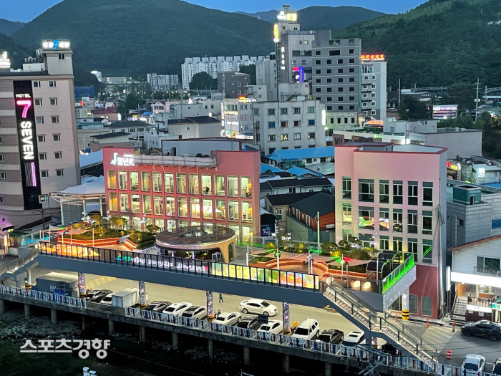
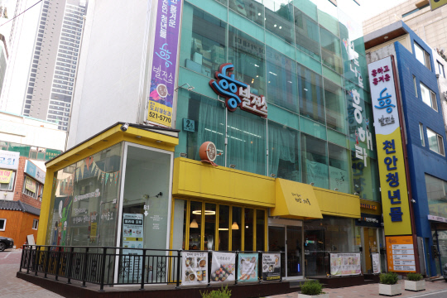
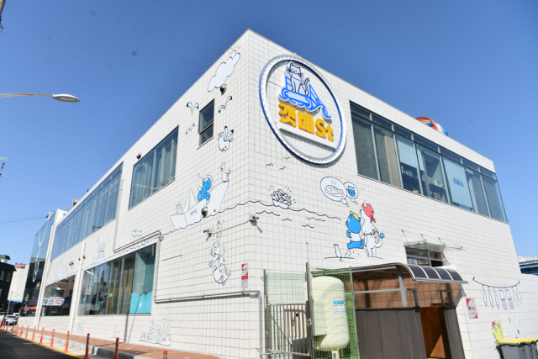
1
분석 개요
청년몰 정의
전통시장 및 상점가의 빈점포를 활용해 창업 청년들이 입점한 몰 형태의 일정 구역으로 청년상인들의 점포 개설지원, 컨설팅 지원 등을 통해 청년상인 창업을 지원하고 전통시장에 활력을 제고하기 위한 사업이다.
청년몰이란?
Notes:
먼저, 청년몰이란 전통시장 및 상점가의 빈점포를 활용해 청년들이 입점한 몰 형태로 전통시장에 활력을 제고하기 위한 사업을 의미합니다.

Slide 7
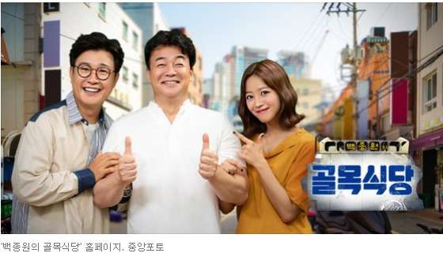
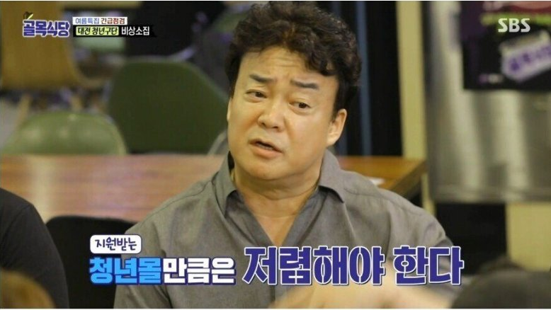
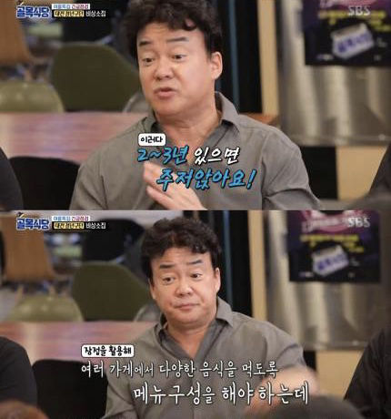
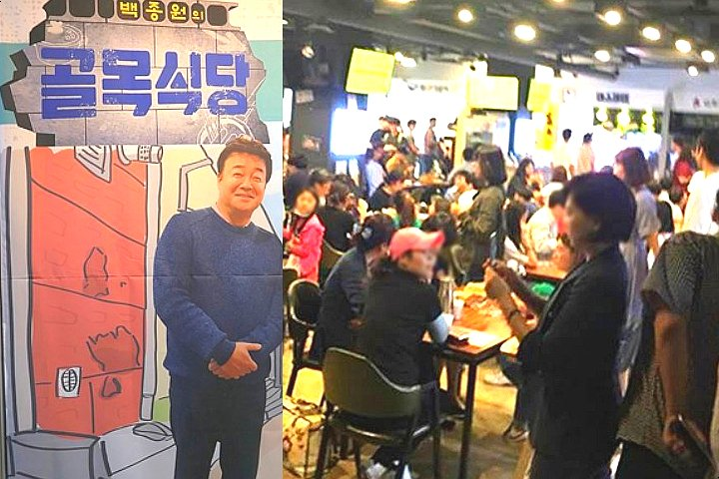
1
분석 개요
청년몰 현황
Notes:
다들 백종원의 골목식당 즐겨보시나요? 이 프로그램에 나온 청년몰은 일반 시민들에게도 많은 주목을 받기 시작해 한동안 인기를 끌었습니다.
여기서 저희는 궁금해졌습니다 지금의 청년몰은 어떤 모습일까요?

Slide 8
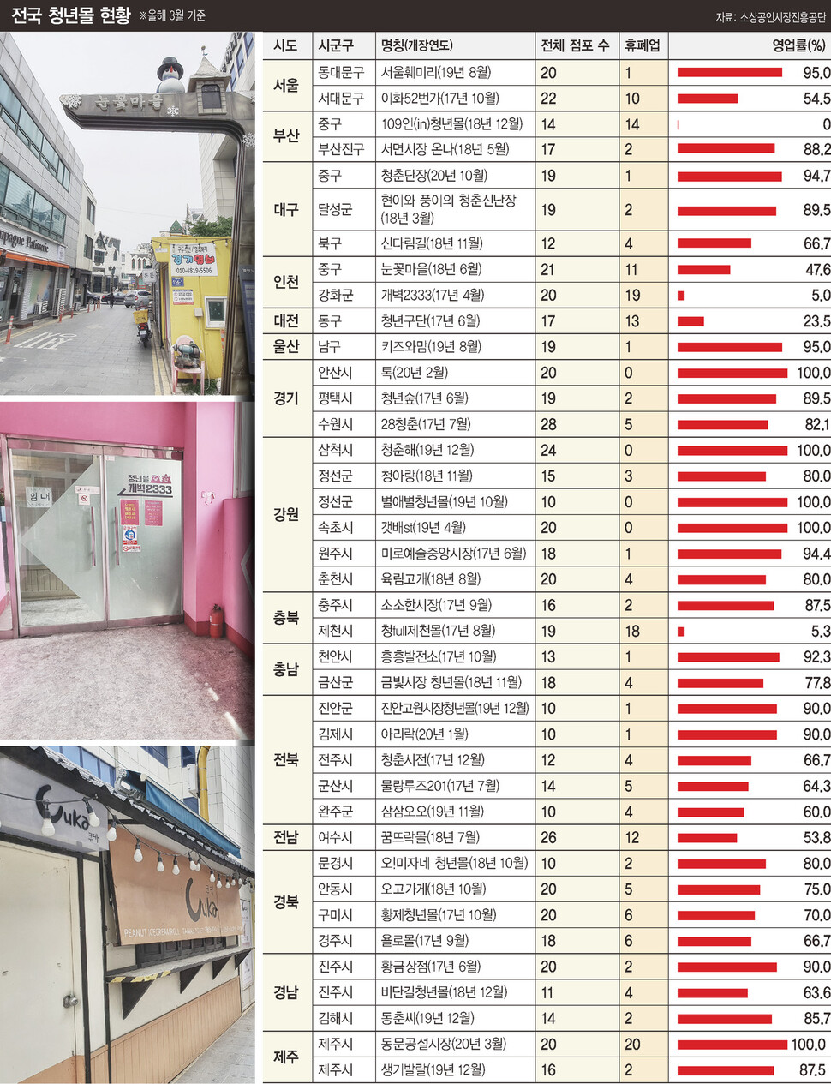
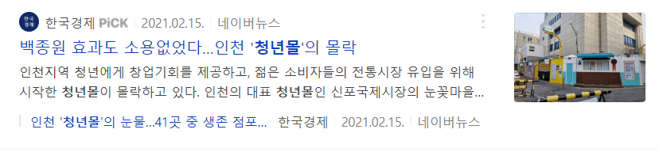
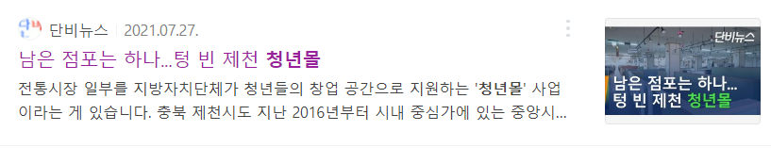
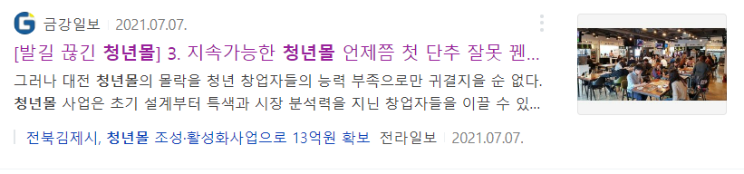
1
분석 개요
청년몰 현황
Notes:
예상과는 달리 시민들의 큰 관심을 받았던 청년몰은, 영업 실태가 처참한 수준으로 나타났습니다.
저희 52조는 이러한 청년몰의 (문제점)에 대해 물음표를 던졌습니다.

Slide 9
?
1.2 청년몰 문제점
Notes:
청년몰의 문제점입니다.

Slide 10
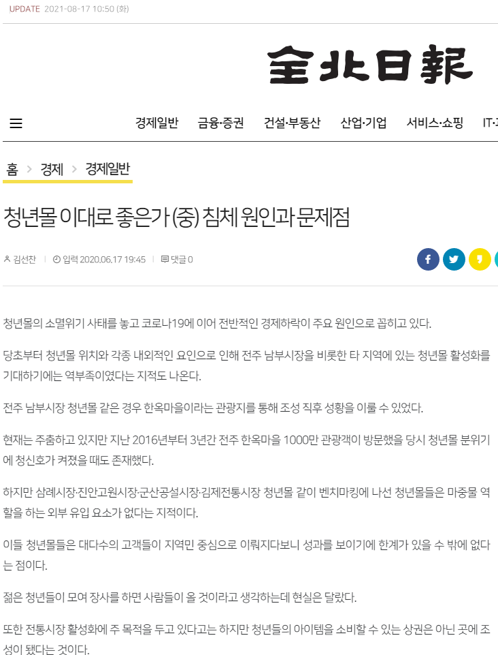
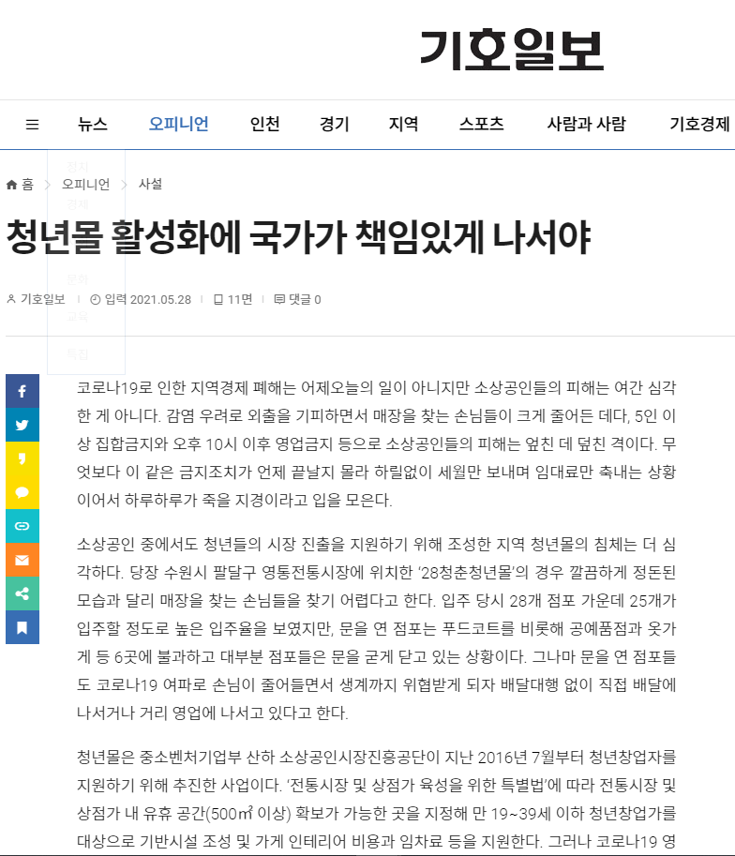
1
분석 개요
청년몰 문제점
출처 : 중앙일보 김선찬기자
출처 :© 기호일보 - 아침을 여는 신문
전통시장 활성화 정책인 청년몰, 오히려 역효과
Notes:
전통시장의 활성화 방안으로 청년몰이 제시되었지만 청년몰 사업이 실패함에 따라 공실률이 증가하여 오히려 전통시장의 골칫거리로 남게되었습니다.

Slide 11
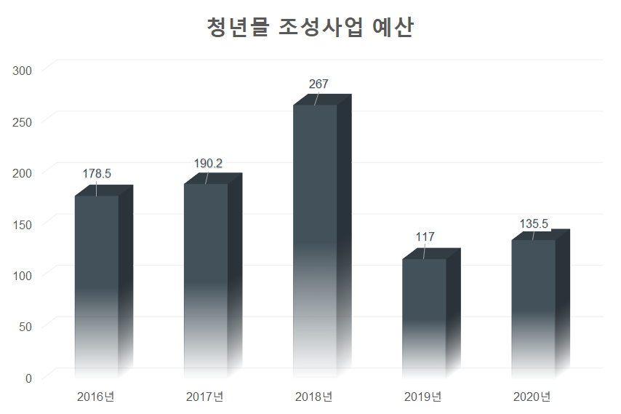
1
분석 배경
청년몰 문제점
출처 : 소상공인시장진흥공단
국민의 세금으로 운영되는 청년몰 지원사업금의 통계
Notes:
또한 청년몰은 현재, 정부로부터 매년 100억원 이상을 지원받고 있으며, 지자체 매칭 예산까지 더하면 약 1000억원에 이르는 세금이 투입되고 있습니다.

Slide 12
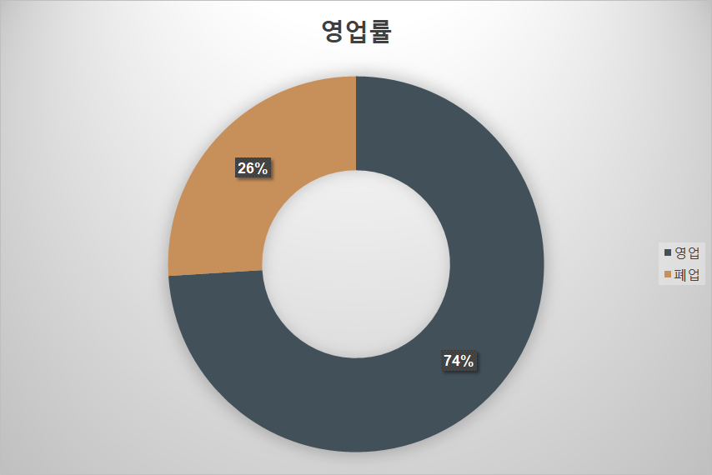
1
분석 배경
청년몰 문제점
출처 : 한겨레신문 이정하 기자
청년몰 공실률 증가로 주변상권 침체
Notes:
하지만 지난 5월 기준 전국 청년몰의 4분의 1인, 26%가 공식적으로 휴,폐업한 상태로 수백억대의 예산을 투입했지만 사업 취지를 달성하지 못하는 실정입니다

Slide 13
?
1.3 청년몰 폐업 요인 분석

Slide 14
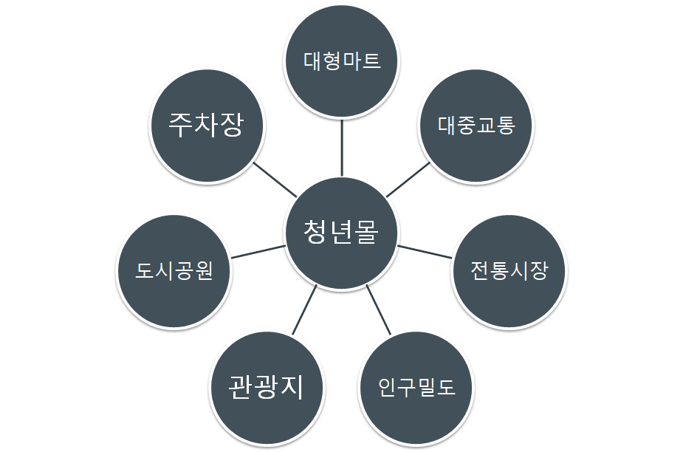
1
분석 개요
청년몰 폐업 요인 분석
입지 요인을 고려 하지않은 위치선정
Notes:
저희는 청년몰의 문제점을 파악한 후 폐업요인을 분석해봤습니다.
청년몰의 가장 큰 폐업 요인은, 입지 요건을 고려 하지않은 위치선정이었습니다.

Slide 15
?
1.4 분석 목적 및 방향

Slide 16
1
분석 개요
분석 목적
전통시장 청년몰 활성화를 위한 최적 입지 선정 모델을 개발해 신규 청년몰의 최적 입지를 선정하고 기존 청년몰의 활성화 가이드 라인을 제시하는 것을 목적으로 함
Notes:
분석 목적은 전통시장 청년몰 활성화를 위한 최적 입지 선정 모델을 구축해, 새로운 청년몰 최적 입지를 선정하고 기존 청년몰의 활성화 가이드 라인을 제시를 목적으로 합니다

Slide 17
1
분석 개요
분석 방향
모델 개발
전통시장 청년몰 우수사례를 조사해 청년몰 성공 요인 분석
폐업한 청년몰 분석을 통해 청년몰의 문제점과 원인 파악
청년몰 활성화에 영향을 미치는 다각적 요인의 상관관계 분석
시설, 접근성, 문화시설, 상권 등 다양한 관점으로 전통시장 입지 분석
Notes:
성공한 청년몰과 폐업한 청년몰의 요인을 분석하고 상권에 영향을 미치는 영향을 시설, 접근성, 문화시설, 상권 등 다각적인 방향에서 접근해 다양한 변수를 설정했습니다

Slide 18


1
분석 모델 개발
분석 개요
청년몰 입지 예측 데이터
청년몰 입지 선정
모델 개발
기계학습
청년몰 입지 분석 데이터
Notes:
정제한 데이터를 기반으로 머신러닝을 통해 청년몰 입지 선정 모델을 개발했습니다.

Slide 19
1
분석 개요
분석 프로세스
전통시장에
신규 청년몰
유치
신규 청년몰 최적 위치 선정
기존 청년몰
개선방안
제시
기존 청년몰 문제 평가
Notes:
모델 결과를 바탕으로 신규 청년몰의 입지를 제안하고
기존 청년몰 입지의 문제점을 제시합니다.

Slide 20
Part 2.
분석 데이터
2.1. 분석 데이터 목록
2.2. 데이터 정제 방안
Notes:
다음으로 분석데이터에 대해 말씀드리겠습니다.

Slide 21
?
2.1 분석 데이터 목록

Slide 22
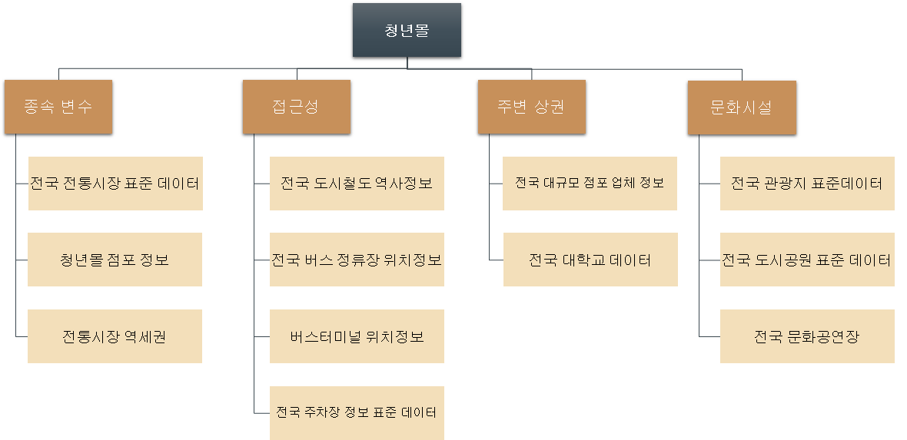
2
분석 데이터
분석 데이터 목록
상권 및 전통시장에 관한 논문 분석을 통해 청년몰 상권에 영향을 미치는 변수 4가지 선정
Notes:
상권 및 전통시장에 관한 논문 분석을 통해, 청년몰 상권에 영향을 미치는 변수 접근성, 주변 상권, 문화시설, 종속 변수 등 4가지 변수를 선정했고,

Slide 23
선정된 4가지 변수를 바탕으로 데이터 수집
Notes:
이를 바탕으로 공공데이터포털과 지자체포털을 활용해 데이터를 수집했습니다

Slide 24
?
2.2 데이터 정제 방안
Notes:
데이터 정제방안에 대해 설명드리겠습니다.

Slide 25
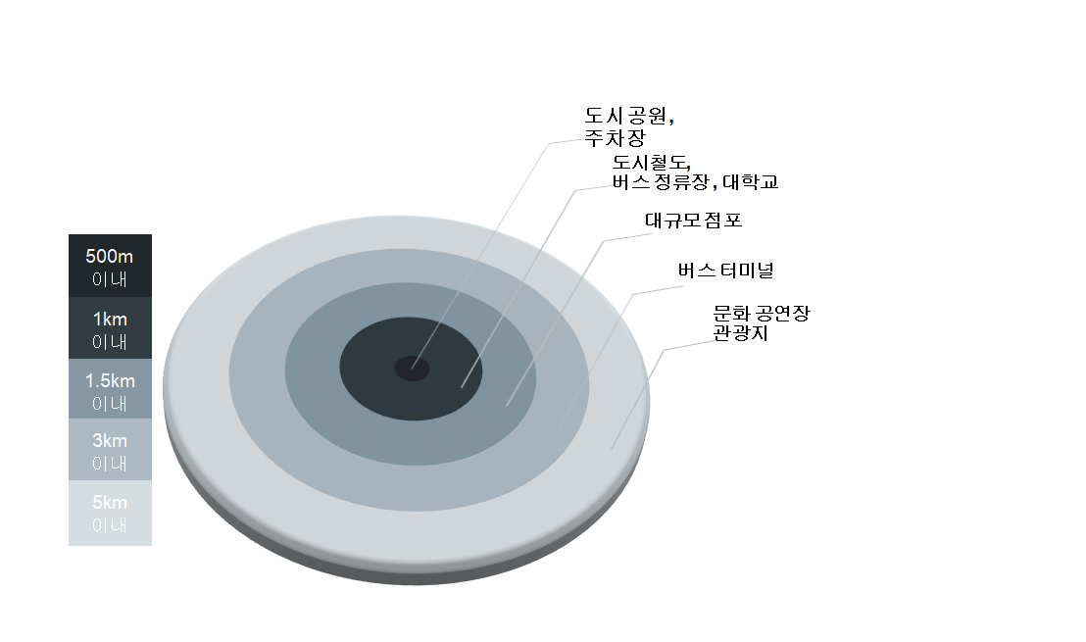
2
분석 데이터
데이터 정제 방안
거리 외 변수 | 인구밀도
500m 이내 | 도시공원, 주차장
1km 이내 | 도시철도, 버스정류장, 대학교
1.5km 이내 | 대규모 점포
3km 이내 | 버스터미널
5km 이내 | 문화공연장, 관광지
기준 : 전통시장(청년몰)
Notes:
저희는 먼저 청년몰과 전통시장을 중심으로 각 데이터마다 서울시의 전통시장 상권 연구자료와 대학 논문을 바탕으로 각 독립변수가 매출에 영향을 미치는 범위를 설정하였습니다.

Slide 26
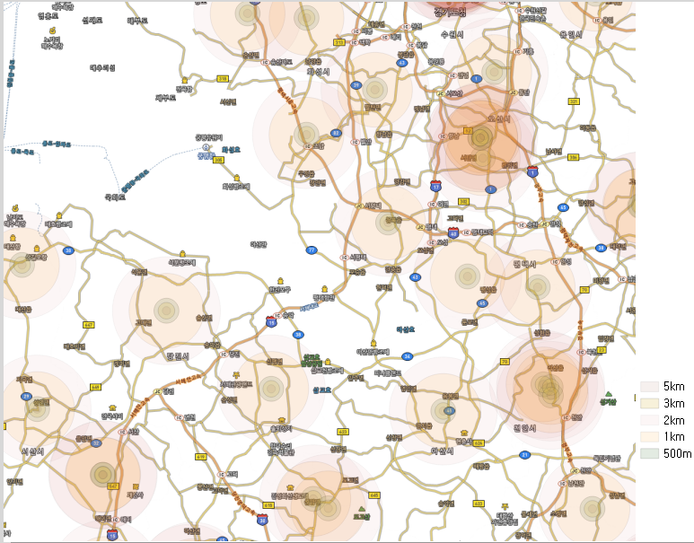
2
분석 데이터
데이터 정제 방안
전통시장 기준 버퍼 생성
Notes:
그 후, qgis를 통해 청년몰과 전통시장을 기준으로 500m, 1km, 2km, 3km, 5km 범위로 버퍼를 만들었습니다.

Slide 27
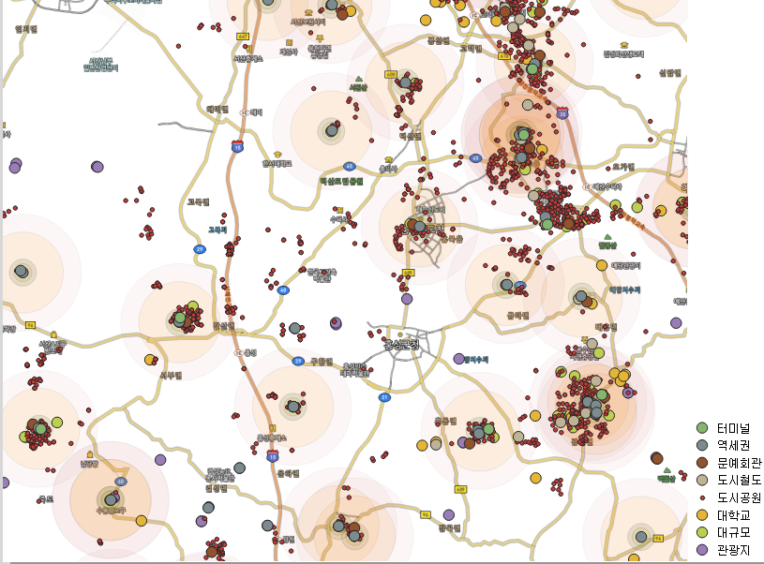
2
분석 데이터
데이터 정제 방안
버퍼가 포함하는 독립 변수 정제
Notes:
생성된 버퍼 영역에 포함되는 터미널, 역세권, 문예회관, 도시철도 등 독립 변수를 정제해 통합했습니다.

Slide 28
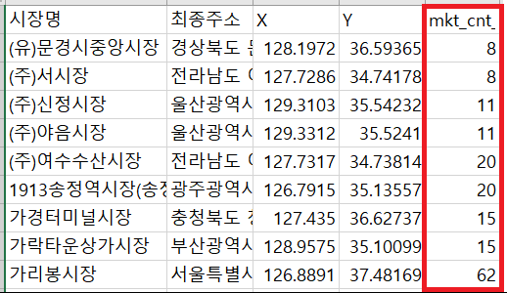
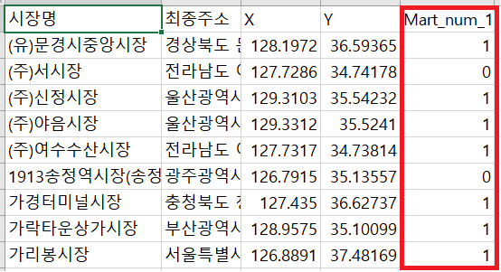
2
분석 데이터
데이터 정제 방안
원-핫 인코딩
정제 이유
“주력 업종 매출 감소는 근접한 상권 특히 1.5km 미만 일수록 강함”(김동렬, 7p)
1.5km 내 대규모 점포 존재 -> 1
1.5km 내 대규모 점포 존재 x -> 0
Notes:
추출한 변수 개수 데이터는 각 변수의 특성에 맞게 다시 정제하였습니다. 원핫인코딩 방식을 이용하여 대규모 점포 데이터는 1.5km 내에 대규모 점포가 존재하면 1, 존재하지 않으면 0으로 변환했습니다. 이에 대한 근거는 관련논문에서 일부 발췌하였습니다.

Slide 29
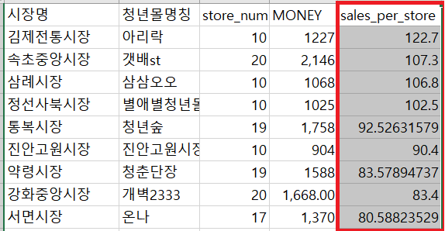
2
분석 데이터
데이터 정제 방안
청년몰 데이터 정제
점포 당 매출액(sales_per_store) = 매출액(MONEY)/점포수(store_num)
정제 이유
점포수가 많으면 전통시장 매출액이 높은 경향이 있으므로 점포 당 매출액을 구한다.
Notes:
또 다른 데이터 정제 방안으로, 점포수가 많으면 전통시장 매출액이 높은 경향성을 보이므로, 점포 당 매출액 변수를 구했습니다.

Slide 30
Part 3.
분석 과정 및 결과
3.1. EDA 통계분석
3.2. 모델 생성
3.3. 모델 적용 결과
Notes:
다음으로 분석 과정 및 결과를 말씀드리겠습니다

Slide 31
?
3.1 EDA 통계분석

Slide 32




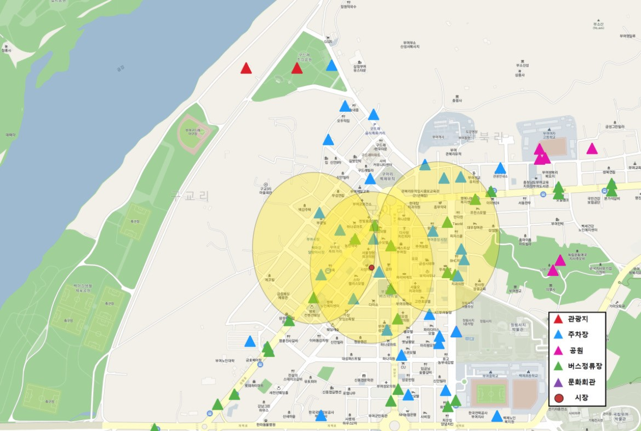
3
분석과정
데이터 분석 절차 흐름도
데이터 전처리
분석 및 모델링
결과 도출 및 시각화
데이터 셋
상관분석
모델 비교
데이터 정제
회귀분석
예측모델 선정
잔차 검증
모델 시각화
지오코딩
버퍼설정
머신러닝 모델링
Random Forest,
XGBoost,
Lasso,
Ridge,
Decision Tree
데이터 셀 통합
Notes:
대략적인 데이터 분석 흐름도는 다음과 같습니다.
엑셀과 Qgis로 조건에 맞게 데이터 전처리를 진행한 후, python을 이용하여 데이터 분석 및 모델링을 진행했습니다.
그 후, 최적화된 선정모델을 가지고, 결과 도출 및 시각화를 진행했습니다.

Slide 33
3
분석과정
분석 가설 설정
전통시장 청년몰 활성화의 판단 기준 = 점포 당 매출액
가설1 | 청년몰 근처 대학교 유무, 높은 인구 밀도는 청년몰 상권에 긍정적인 영향을 준다.
가설2 | 청년몰 근처 대규모점포는 청년몰 상권에 부정적인 영향을 준다.
가설3 | 청년몰 근처 대중교통 이용편의(버스정류장, 버스터미널, 도시철도, 주차장)은 청년몰 접근성에 긍정적 영향을 준다.
가설4 | 청년몰 근처 관광지, 도시공원, 문화공연장 유무는 청년몰 영업에 긍정적 영향을 준다.
Notes:
저희는 전통시장 청년몰 활성화의 판단 기준을 점포 당 매출액으로 설정했습니다.
각각의 독립변수가 종속변수에 미치는 영향을 가설로 세우고 이를 검증해보았습니다.

Slide 34
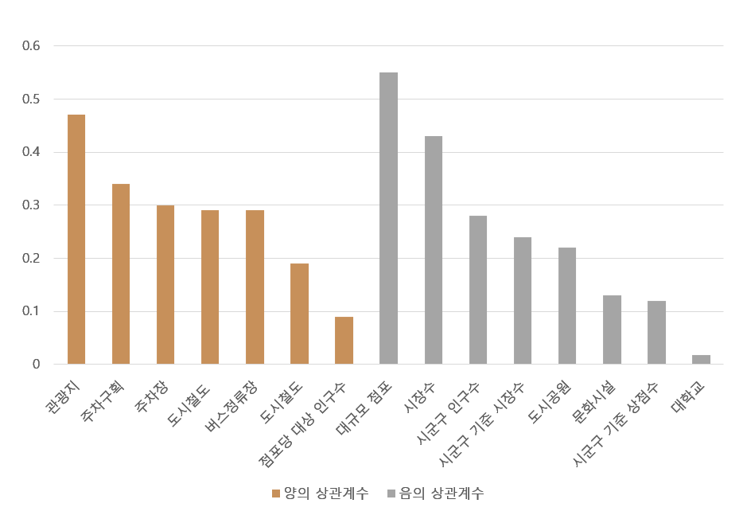
3
분석과정
변수 상관관계 분석
Notes:
먼저 유의한 변수를 판단하기 위해 점포 당 판매액과 다른 독립변수의 상관성을 파악하는 상관관계 분석을 실시했습니다.
분석 결과 가설과 달리 상관계수가 낮은 대학교 변수는 제거했습니다.

Slide 35
3
분석과정
회귀 분석 : 독립 변수 선택
상점수
버스정류장
주차장 수
버스터미널
문화시설
관광지
도시철도
대규모점포
R에서
Stepwise 적용
AIC = 194.48
도시공원
상점수
주차구획수
주차장 수
버스터미널
시군구 인구수
문화시설
관광지
시군구 기준 시장수
대규모점포
대학교
시군구 기준 상점수
주차구획수
도시공원
점포당 대상 인구수
시군구 인구수
점포당 대상 인구수
Notes:
그 이후, R코딩으로 회귀분석의 stepwise를 이용해, AIC값을 가장 작게 하는 유의한 변수들을 선택했습니다.

Slide 36
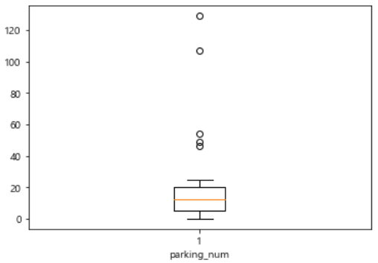
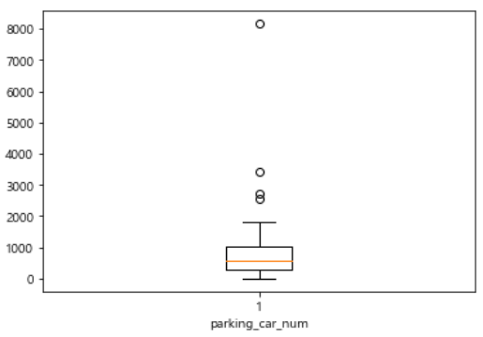
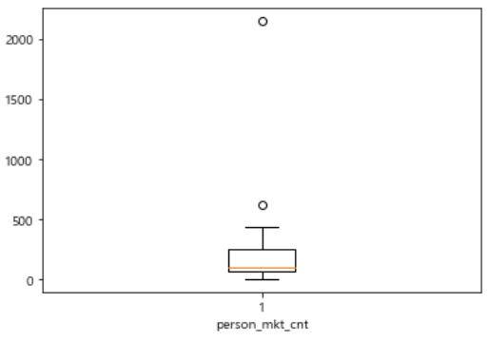
3
분석과정
이상치 제거
⇨ 선정된 독립 변수에 대하여 Boxplot을 적용하여 Outlier 확인
⇨ 주차장 수, 주차구획수, 점포당 대상 인구수 변수에 대해 Outlier 제거
주차장 수
주차구획수
점포당 대상 인구수
Notes:
선택된 변수들을 박스 플롯을 이용하여 이상치를 확인했고, 특정 변수들의 이상치를 제거했습니다.

Slide 37
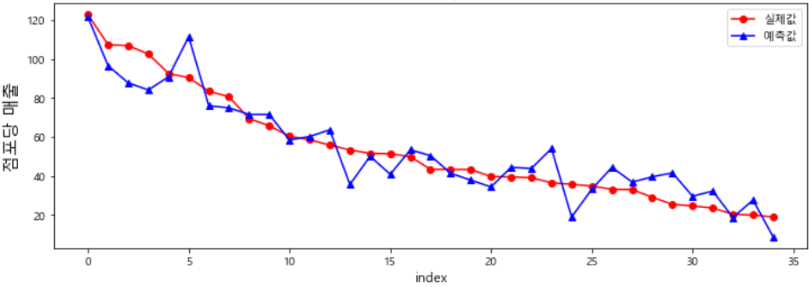
3
분석과정
다중회귀분석 예측
➤ 다중회귀분석 예측 결과 그래프
R-squared | 0.8739
adj.R-squared | 0.8137
81.3%로 높은 설명력을 가짐
Notes:
이후 정제된 독립변수들로 다중 회귀분석을 실시하였고, 조정된 R-squared 값이 0.813으로 높은 설명력을 확인했습니다.

Slide 38
?
3.2 모델 생성

Slide 39
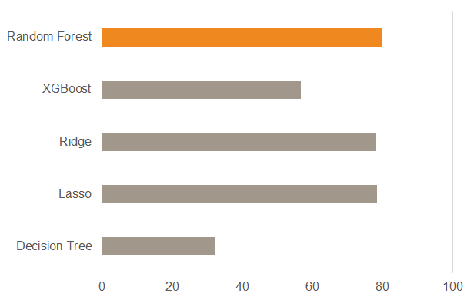
3
분석과정
머신러닝 모델 선정하기
Model | Accuracy | RMSLE
Random Forest | 80.066% | 0.1958
XGBoost | 56.778% | 0.4322
Ridge | 78.332% | 0.2167
Lasso | 78.574% | 0.2143
Decision Tree | 32.030% | 0.5936
➤ 정확도가 80.066%, RMSLE가 0.1958인 랜덤포레스트로 모델 구축
Notes:
모델 생성을 위해 테스트 셋 구성의 비율을 25%로 설정하였고, 총 5가지의 머신러닝 모델을 생성하여 구축했습니다.
그 중 약 80%로 정확도가 가장 높은 랜덤포레스트를 예측모델로 선택했습니다.

Slide 40
?
3.3 모델 적용 결과

Slide 41
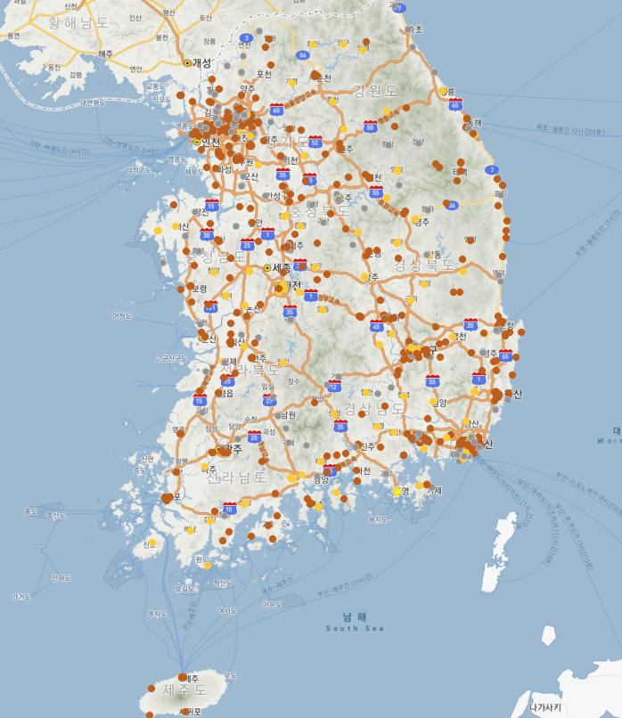
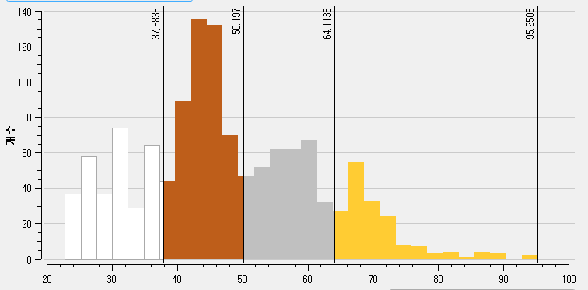
3
분석결과
모델 적용 결과
전국 전통시장 매출에 따른 입지 분석 결과 1순위(금색), 2순위(은색), 3순위(동색) 으로 나타냄
Notes:
전국 전통시장 데이터를 모델에 적용해 매출에 따른 입지 분석 결과를 3등급으로 나눠 1순위 금색, 2순위 은색, 3순위 동색으로 나타냈습니다.

Slide 42
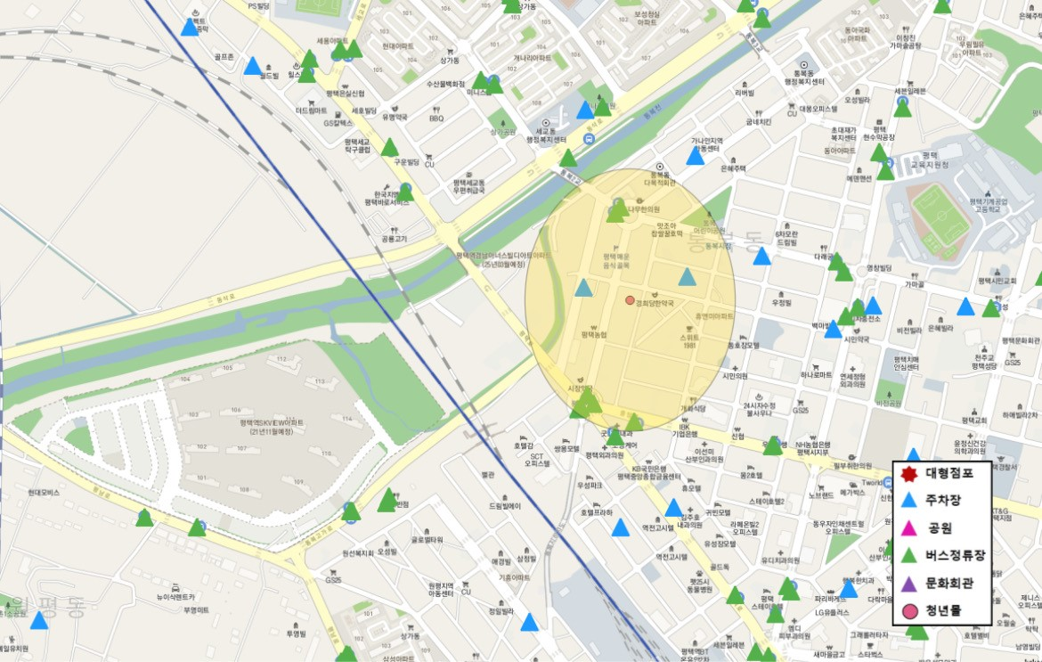
3
분석결과
기존 청년몰 입지적 한계 확인
기존 청년몰에 모델 적용한 결과 매출 하위 3개 입지 확인
1순위) 통복시장_청년숲 청년몰
- 주차장, 대중교통 이용 용이
- 도보 10분거리 문화회관
- 시장 근처 관광지 위치
- 대형소매업체 부재
- 문화시설과 관광지가 없어
유입인구 적고 거주인주수가 낮음
교통은 편리하나 인구 밀도가 낮고 문화시설과 관광지 없음
Notes:
기존 청년몰에 모델 적용해 매출 하위 3개의 입지를 확인했습니다. 첫번째로는
구축한 모델을 기존 청년몰 데이터의 하위 3개 청년몰에 적용한 결과
기존청년몰 입지 요건의 한계를 확인 가능했습니다.

Slide 43
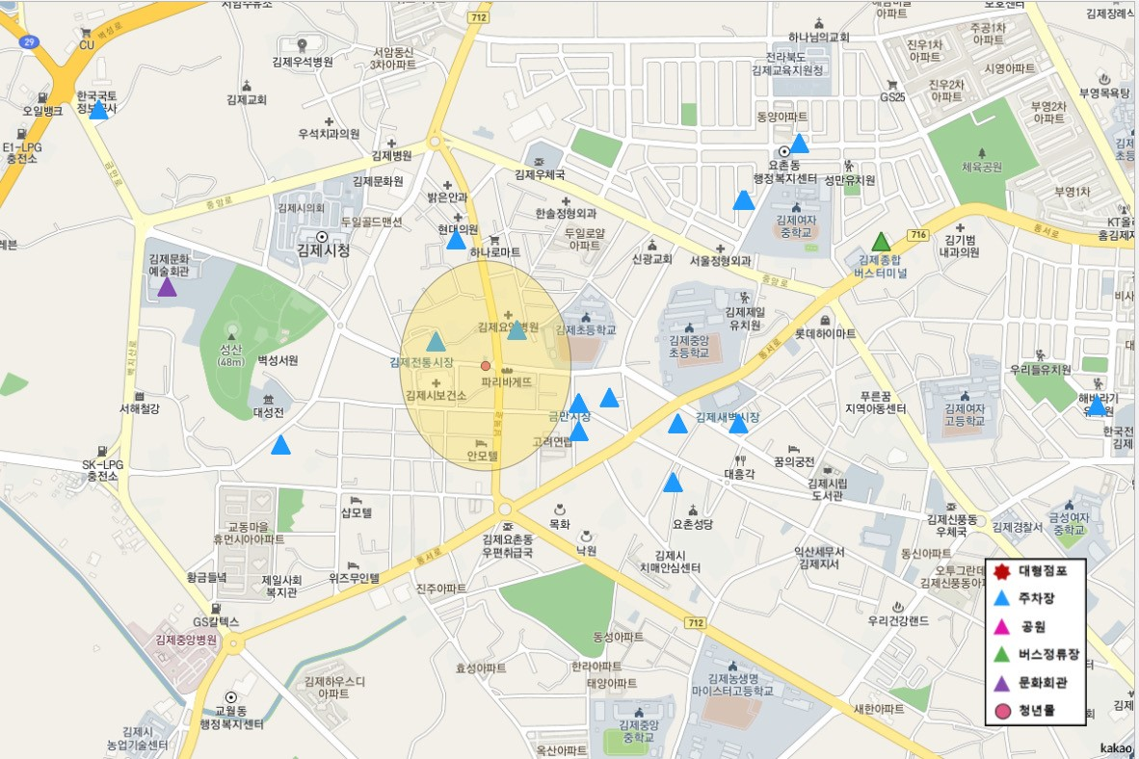
3
분석결과
기존 청년몰 입지적 한계 확인
기존 청년몰에 모델 적용한 결과 매출 하위 3개 입지 확인
2순위) 김제전통시장_아리랑 청년몰
- 주차장 존재하나
대중교통이용이 불편함
- 도보 10분거리 문화회관
- 대형소매업체 부재
- 관광지가 없고 거주인구수가 적어 시장유입인구 적음
주차장이 존재하나 대중교통이용이 불편, 인구 밀도가 낮음
Notes:
구축한 모델을 기존 청년몰 데이터의 하위 3개 청년몰에 적용한 결과
청년몰 입지 요건의 한계를 확인 가능

Slide 44
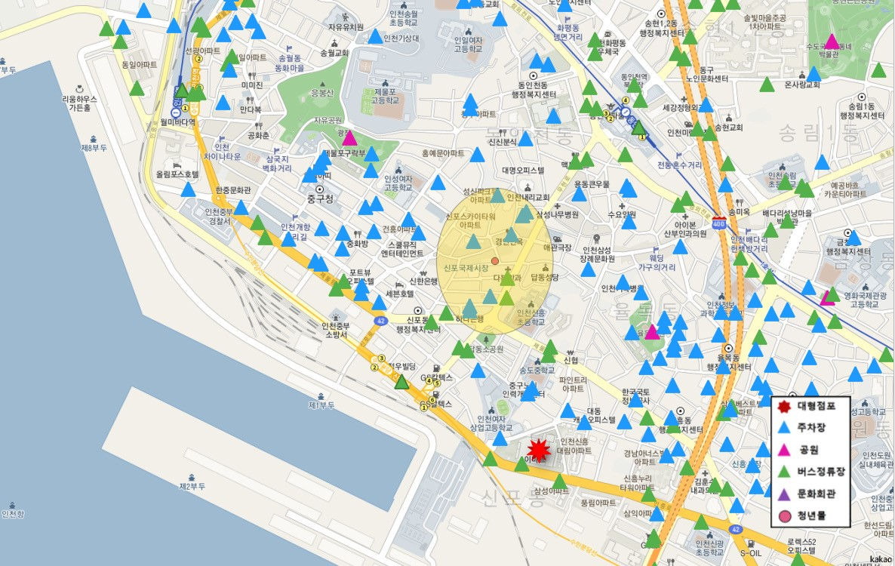
3
분석결과
기존 청년몰 입지적 한계 확인
기존 청년몰에 모델 적용한 결과 매출 하위 3개 입지 확인
3순위) 신포시장_눈꽃마을 청년몰
- 주차장, 대중교통 이용 용이
- 근처에 대형소매업체 위치
- 문화시설과 관광지가 없어 외부인구 유입 적음
주차장과 대중교통 이용이 용이하나 대형소매업체가 위치해 인구유입 불리
Notes:
구축한 모델을 기존 청년몰 데이터의 하위 3개 청년몰에 적용한 결과
청년몰 입지 요건의 한계를 확인 가능합니다

Slide 45
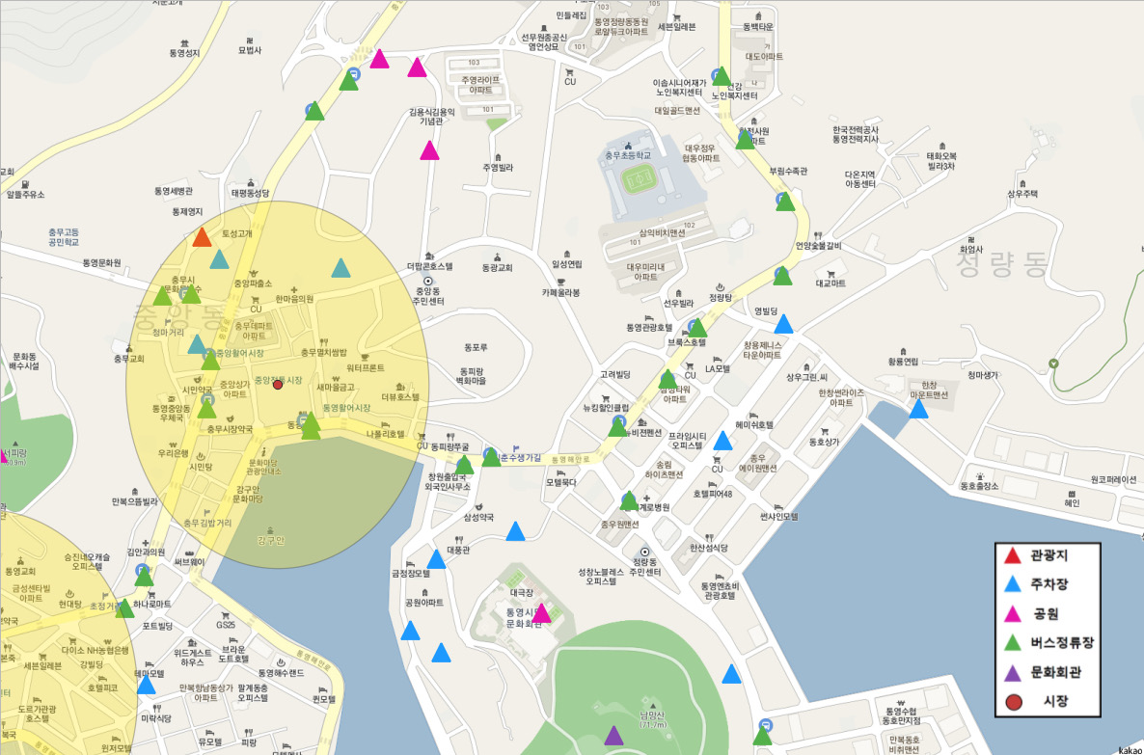
3
분석결과
신규 최적 입지 선정
입지 분석 모델을 적용한 결과 상위 3개 입지 선정 및 시각화
1순위) 통영중앙전통시장
- 주차장, 대중교통 이용 용이
- 도보 10분거리 문화회관
- 시장 근처 관광지 위치
- 대형소매업체 부재
교통이 편리하고 문화회관, 관광지가 주변에 있어 관광객 유치에 강점
Notes:
입지 분석 모델에 전국 전통시장 데이터를 적용해 상위 3개의 신규 입지를 선정하고 시각화했습니다. 그 결과 1순위로는 통영중앙전통시장

Slide 46
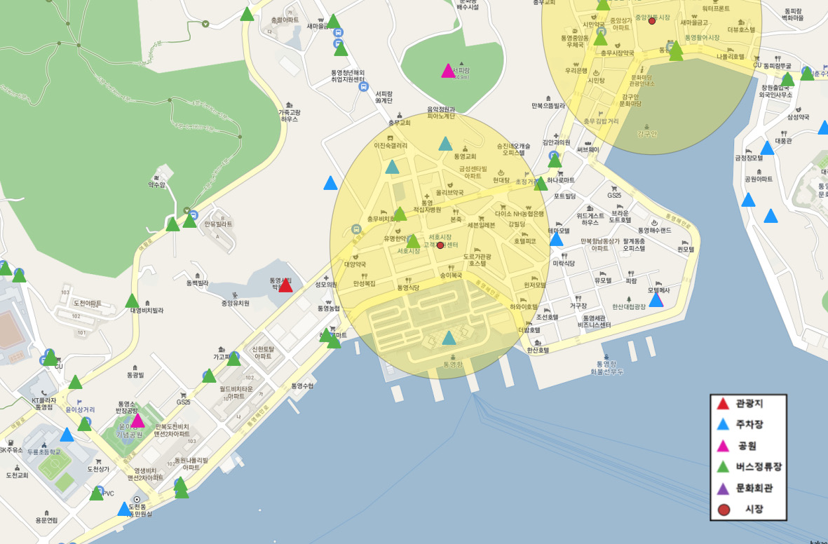
3
분석결과
신규 최적 입지 선정
입지 분석 모델을 적용한 결과 상위 3개 입지 선정 및 시각화
2순위) 서호전통시장
- 주차장, 대중교통 이용 용이
- 시장 근처 관광지 위치
- 대형소매업체 부재
- 근처 여객선 터미널 존재
교통이 편리하고 관광지가 주변에 있고 대형소매업체가 없음

Slide 47
3
분석결과
신규 최적 입지 선정
입지 분석 모델을 적용한 결과 상위 3개 입지 선정 및 시각화
3순위) 부여시장
- 주차장, 대중교통 이용 용이
- 시장 근처 관광지 2개 위치
- 대형소매업체 부재
-근처 2개 시장 인접해
보다 많은 인구 유입
접근성이 좋고 주변 관광지가 많고 시장 규모가 커서 인구 유입 많음

Slide 48
Part 4.
활용 방안
4.1. 문제점 개선방안
4.2. 업무 활용방안

Slide 49
?
4.1 문제점 개선 방안

Slide 50
4
활용 방안
문제점 개선 방안
현재 문제점 개선 방안 4가지
모델을 통해 청년몰 최적 입지 선정을 함으로 예산 활용 효율 증가
청년몰 활성화를 통한 인구 유입 증가 및 주변 상권 활성화
청년 일자리 창출과 전통시장 활성화라는 사업 취지 달성
데이터에 근거한 합리적 입지 선정 가능하고
입지 선정 결과를 정량적으로 나타낼 수 있음
Notes:
모델을 활용해 현재 청년몰 문제점 개선 방안을 제시했습니다.

Slide 51
?
4.2 업무 활용 방안

Slide 52
4
활용방안
업무 활용 방안
입지 모델 업무 활용 방안
지자체에서 전통시장 청년몰 입지 선정 시 모델을 활용해
합리적인 의사결정 가능
기존 청년몰에 적용해 운영 취약도를 정량적으로 도출해
개선이 시급한 청년몰을 우선 관리 가능
모델을 활용해 입지 시설이 부족한 청년몰을 찾고 부족한 시설 개선
Notes:
또한 모델의 업무 활용 방안으로는 3가지가 있습니다.

Slide 53
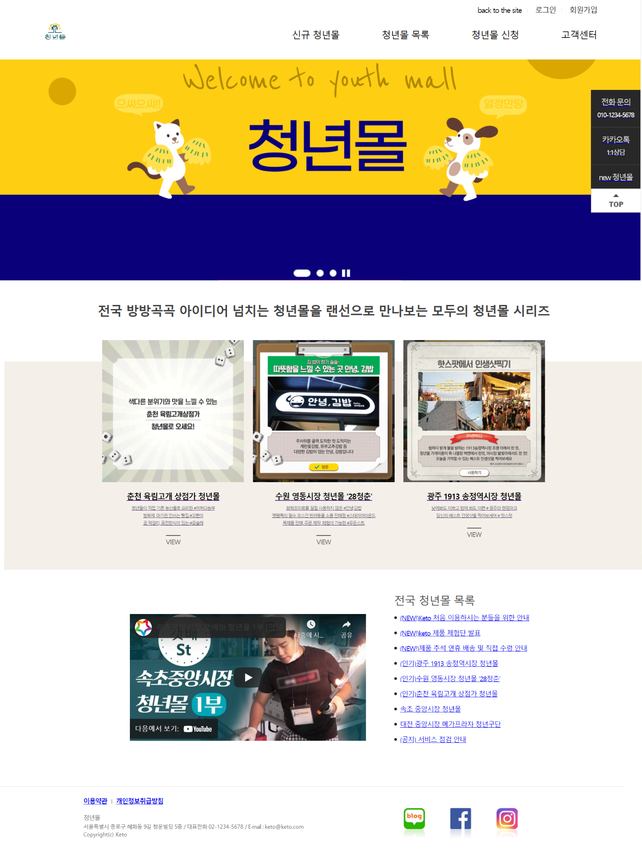
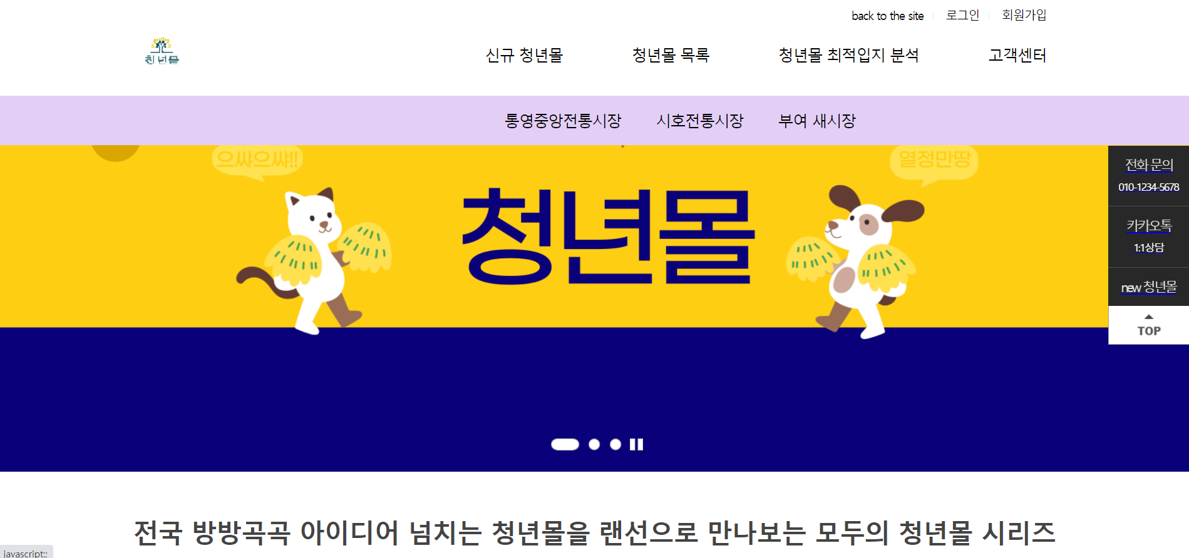
4
활용방안
청년몰 홈페이지 제작
Notes:
저희 조는 더 나아가 기존 청년몰의 개선방안으로 청년몰 홍보 홈페이지를 제작했습니다.
배너 상단에 있는 신규 청년몰 목록을 클릭하면, 이번 분석 모델로 선정된 신규 청년몰들을 확인할 수 있습니다.

Slide 54
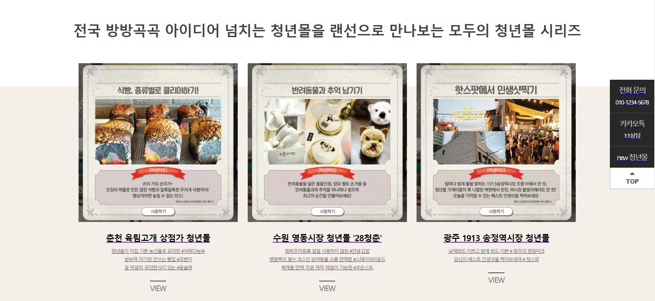
4
활용방안
청년몰 홈페이지 제작
#먹거리 투어 #청년몰맛집 #맛집투어
#핫플추천 #젊음의 거리
Notes:
또한 기존 청년몰 사업에서의 컨텐츠 부족 문제를 보완하기 위해, 청년몰 맛집 투어 여행 가이드 라인도 제시했습니다.

Slide 55
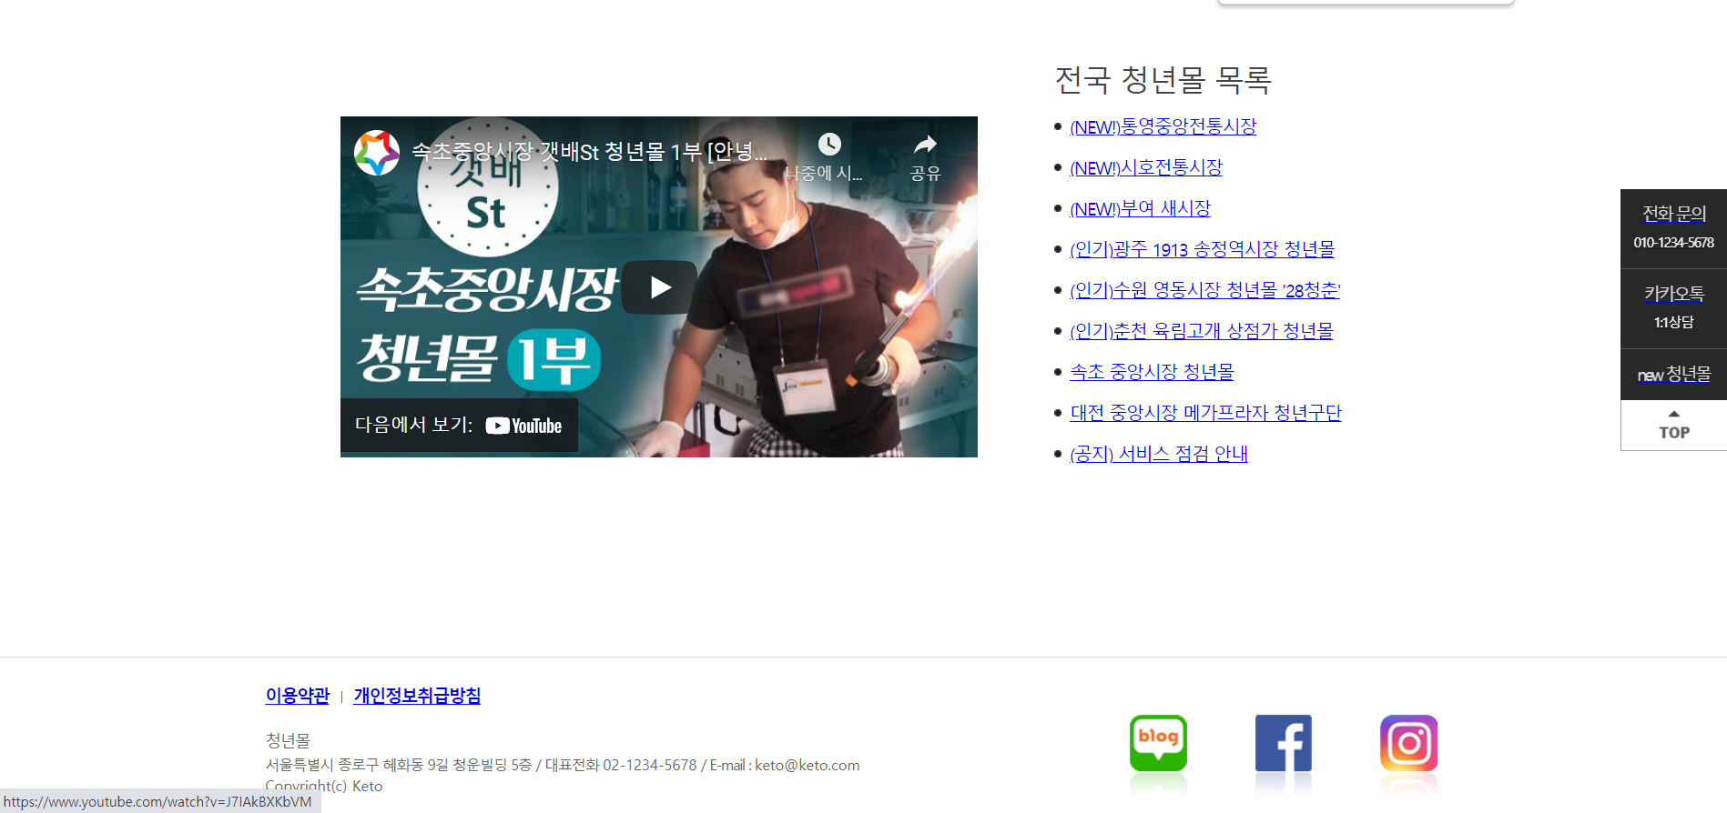
4
활용방안
청년몰 홈페이지 제작
#전국 청년몰 #방방곡곡 #신규청년몰
#TV 방영 #백종원의 골목식당
Notes:
페이지 하단에는 청년몰 관련 영상과 전국 청년몰 목록을 확인할 수 있습니다.
저희는 이 사이트를 통해, 청년몰에 대한 대중의 관심도 증가할 것이라 확신합니다.

Slide 56
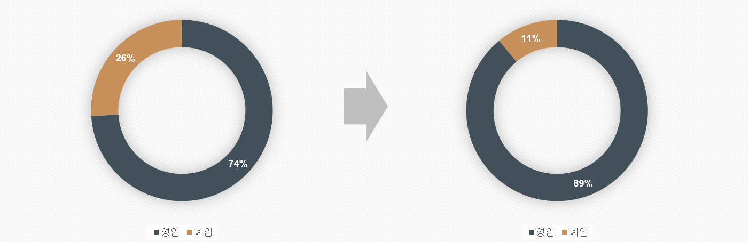
4
활용방안
개선 영업률 예측
청년몰 영업률
예측 영업률
Notes:
끝으로, 모델을 활용해 청년몰 최적입지를 선정해본 결과,
기존 청년몰 폐업률이 15% 감소하는 효과를 기대해 볼 수 있습니다.

Slide 57
감사합니다.
Notes:
이상으로 발표 마치겠습니다. 감사합니다.

